Slide 1
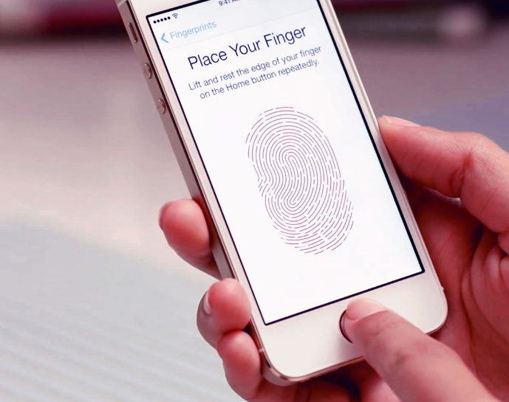
Snímače otisků prstů
Viktor Bureš, Filip Reger

Slide 2
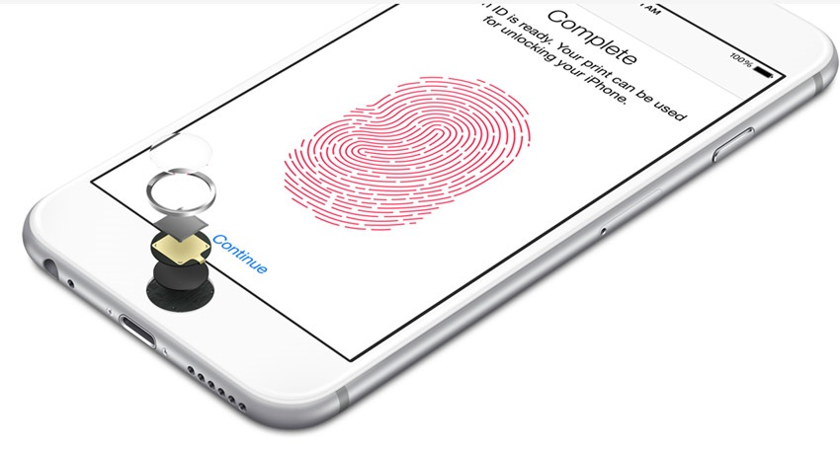
Obecné informace
Vysílá ultrazvukový signál
Otisk prstu může vydržet týdny až roky
Začal se na telefonech používat v roce 2007 na mobilu zvaném Toshiba Portégé G500
Má už většina telefonů (Xiaomi, Samsung, Apple a další)

Slide 3
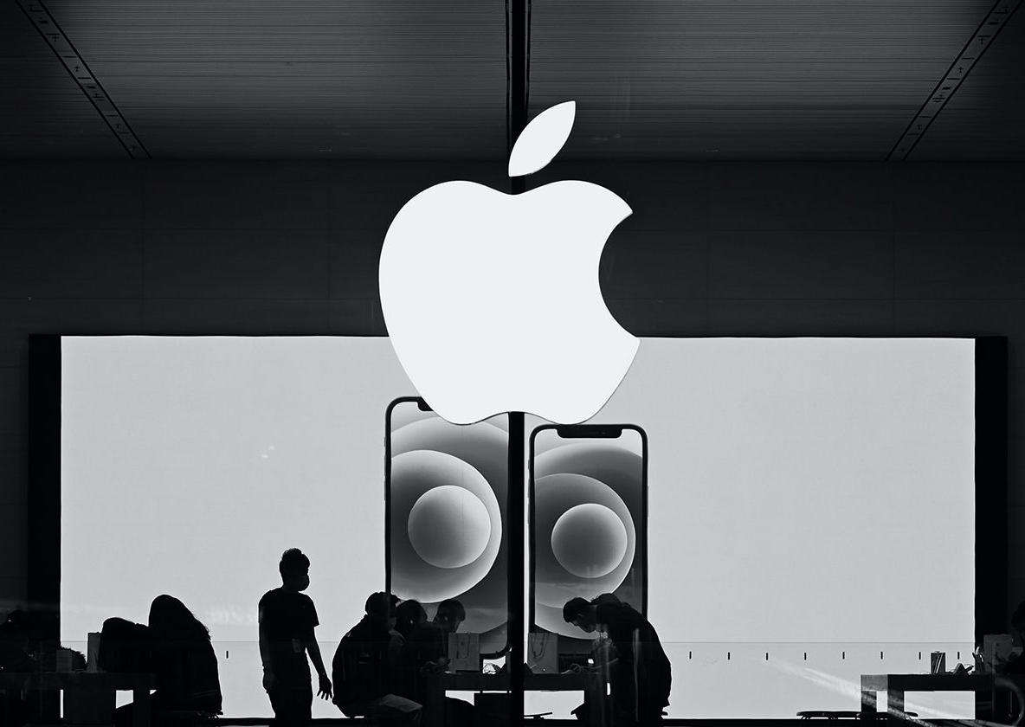
Druhy otisků prstů
Kapacitní
Ultrazvukové
Optické

Slide 4
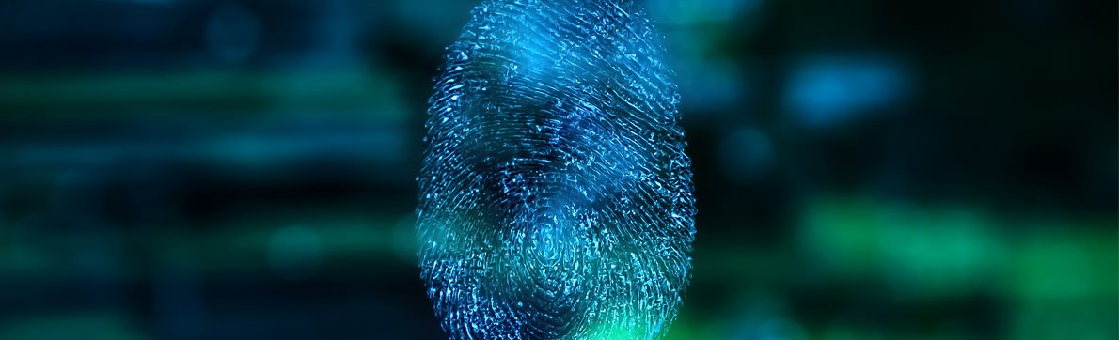
Rozpoznání otisků prstů
Vrásky, jizvy
Malé, tenké prsty
Oblast dotykového displeje
Suché prsty

Slide 5
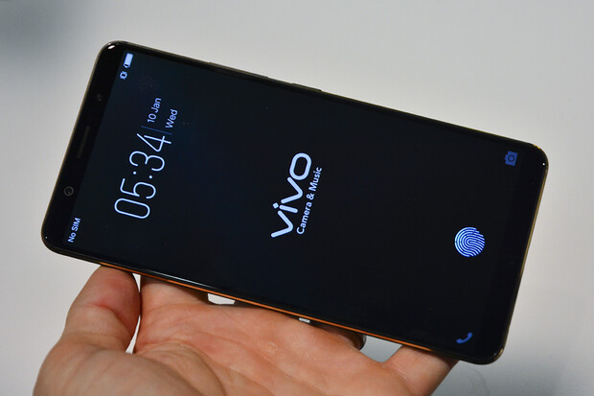
Výhody otisků prstů
Bezpečné a rychlé odemčení mobilu
Snadné ověření mobilních plateb
Snadné odemknutí přístupu k různým aplikacím, například Rodičovská kontrola

Slide 6
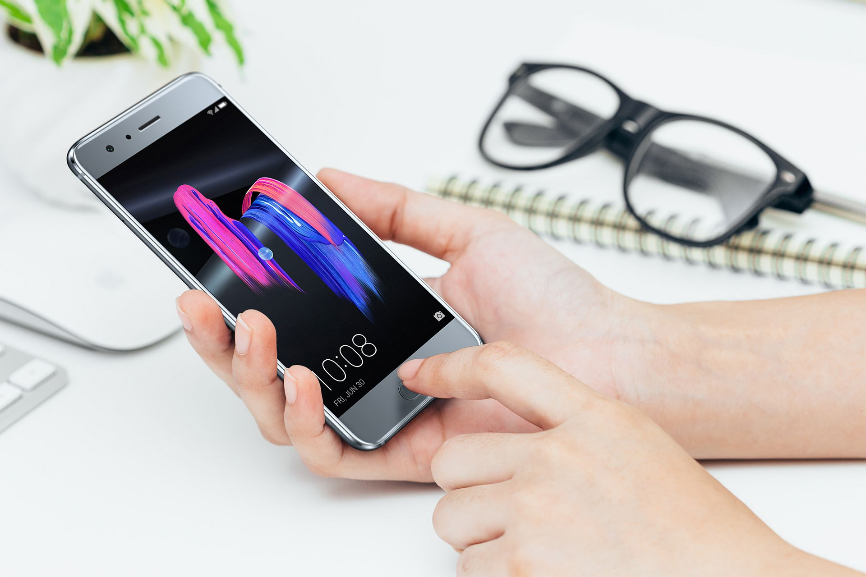
Nevýhody otisků prstů
Problémy s otisky prstů
Veřejná místa

Slide 7
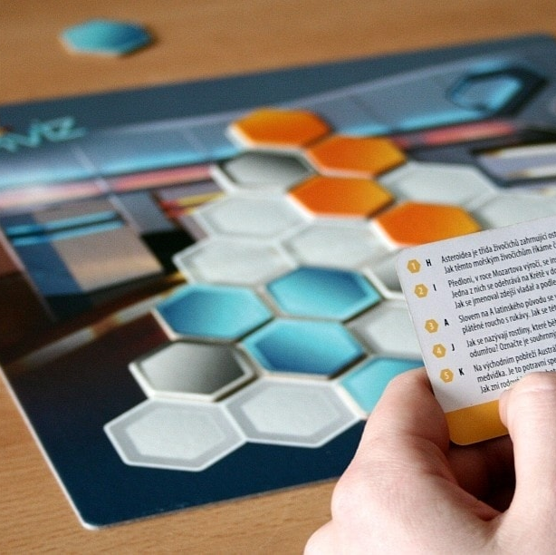
QUIZ
V jakém roce se na mobilních telefonech začaly používat otisky prstů?
Jaké jsou tři druhy otisků prstů?
Jak se jmenoval první mobil co nabízel funkci otisků prstů?

